Slide 1
Funnel Algoritam
Đorđe Pavlović RN 21/2023

Slide 2
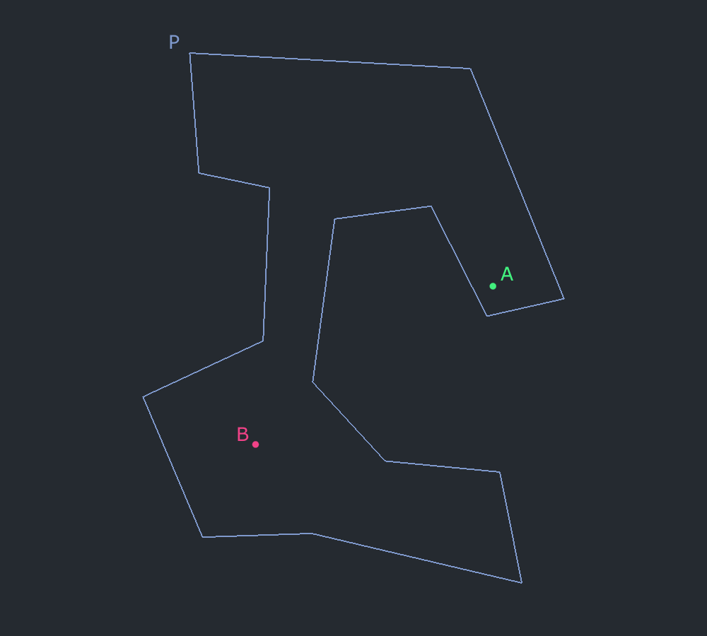
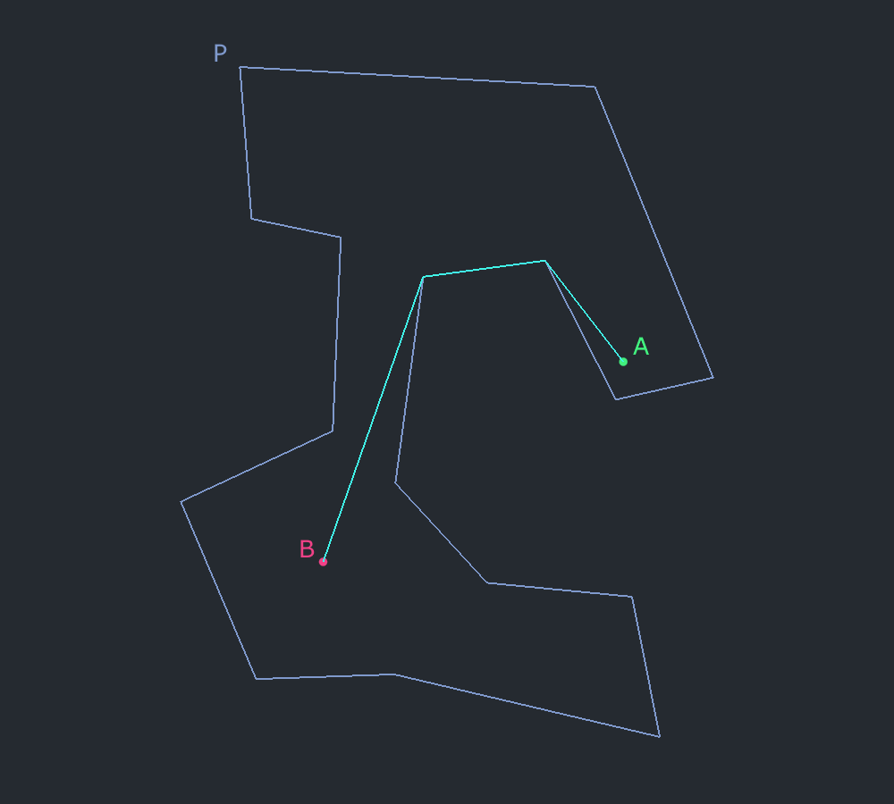
Zadatak
Za dati prost poligon P i dve tačke A i B unutar tog poligona, pronađi najkraći put od A do B unutar poligona P

Slide 3
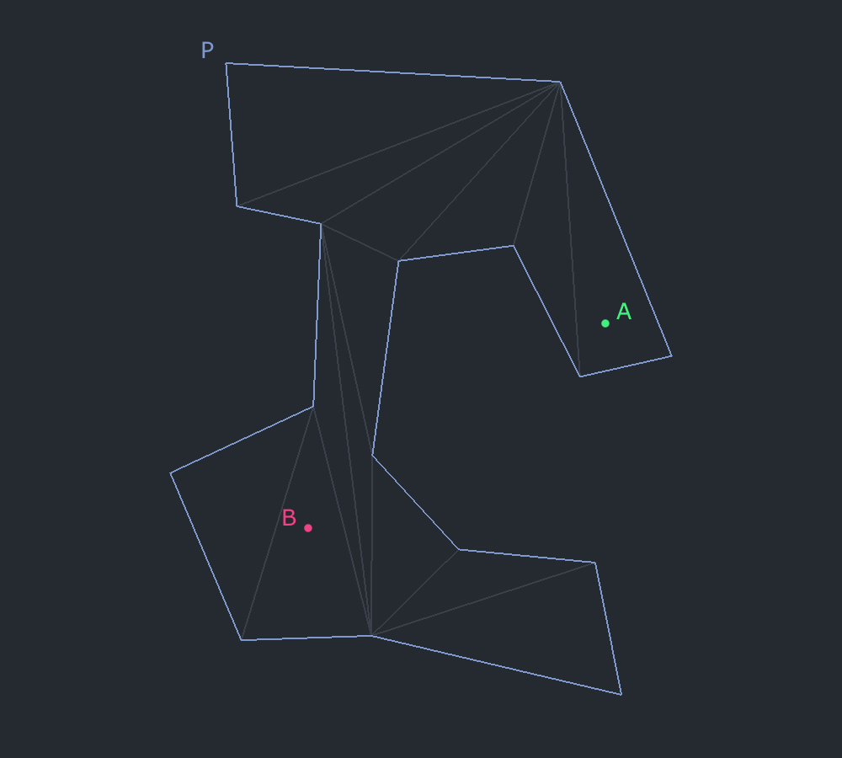
Rešenje
1. Triangulacija – Prvo radimo triangulaciju nad poligonom, pod uslovom da on ne stvara nove vertex-e
Zbog toga koristimo ear clipping algoritam

Slide 4
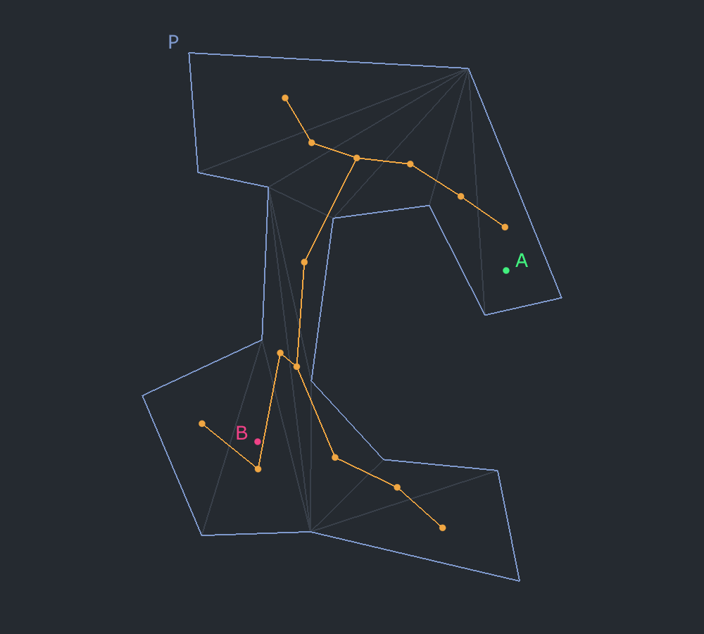
Rešenje
2. Kreiranje grafa – svaki trougao je node i svaka deljena stranica između njih je edge
Pošto smo koristili ear clipping, garantovano je da će ovaj graf biti stablo i neće imati cikluse

Slide 5
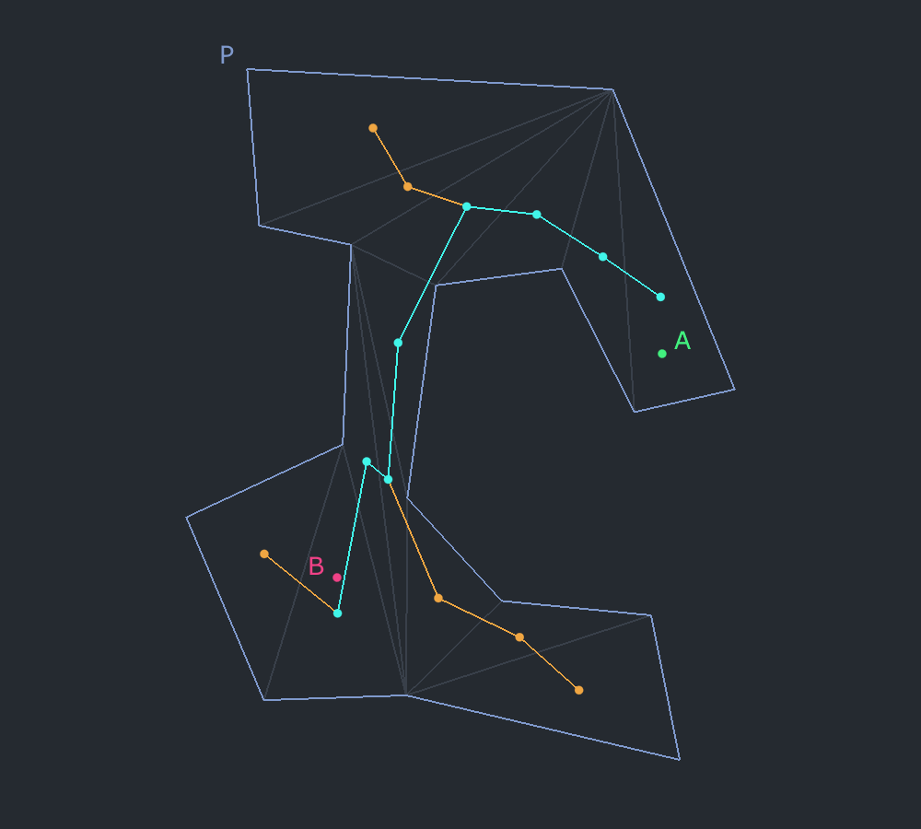
Rešenje
3. BFS – radimo bfs u grafu da bi smo našli put od trogula u kome je tačka A do trougla u kome je tačka B

Slide 6
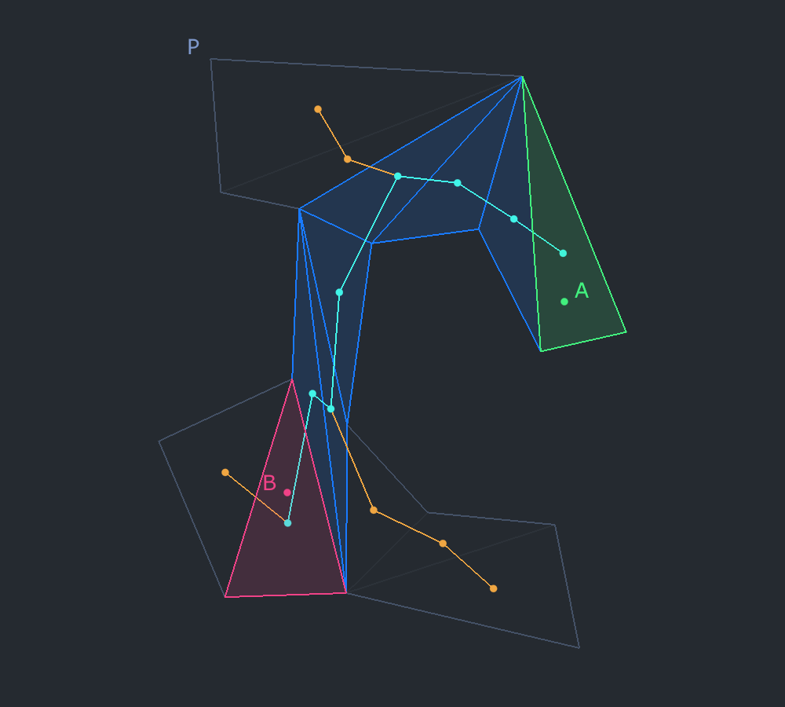
Rešenje
4. Nakon bfs dobijamo niz trouglova u kome je garantovano da se nalazi naš najkraći put. Sada se problem svodi na to da nađemo tačno koji je to put i to će nam rešiti funnel algoritam.

Slide 7
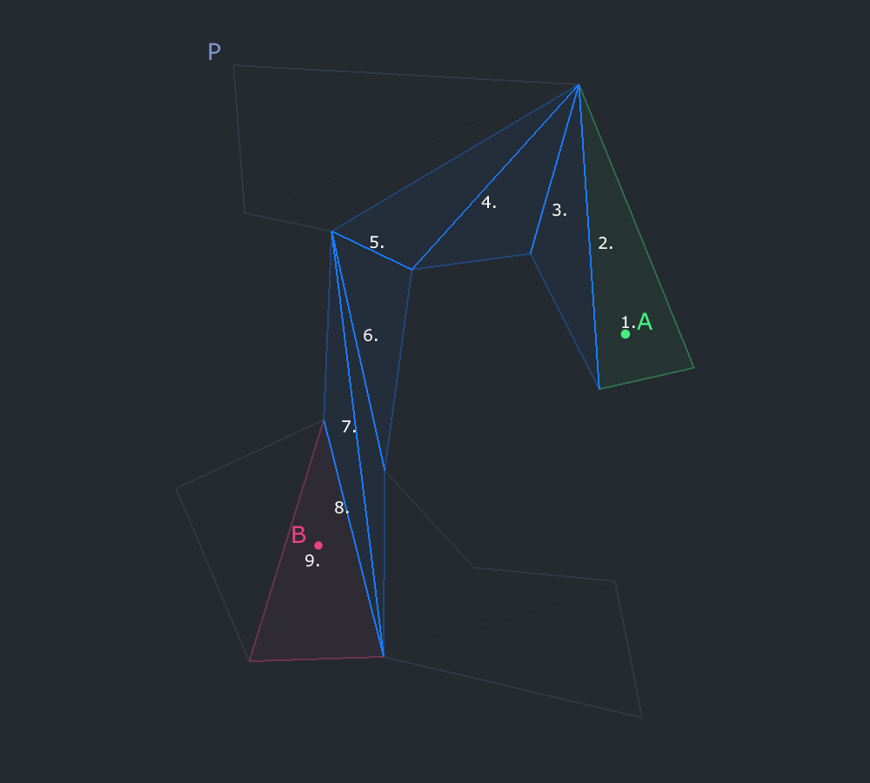
Rešenje
5. Identifikujemo “portale” - portali su (u ovom redosledu) – tačka A, stranica koju dele prvi i drugi trougao, stranica koju dele drugi i treći trougao ... sve do stranice koju dele predposlednji i poslednji trougao, kao i tačka B.
Redosled portala

Slide 8
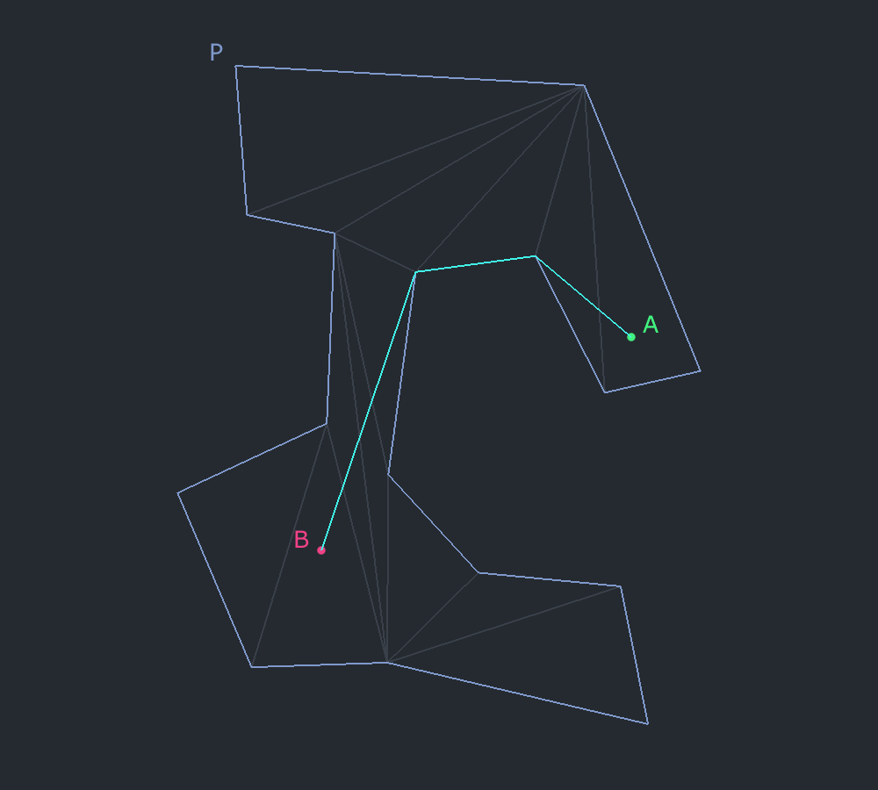
Rešenje
6. Funnel algoritam – Od niza portala možemo dobiti najkraći put između A i B. Ovaj algoritam će biti detaljnije opisan u narednim slajdovima

Slide 9
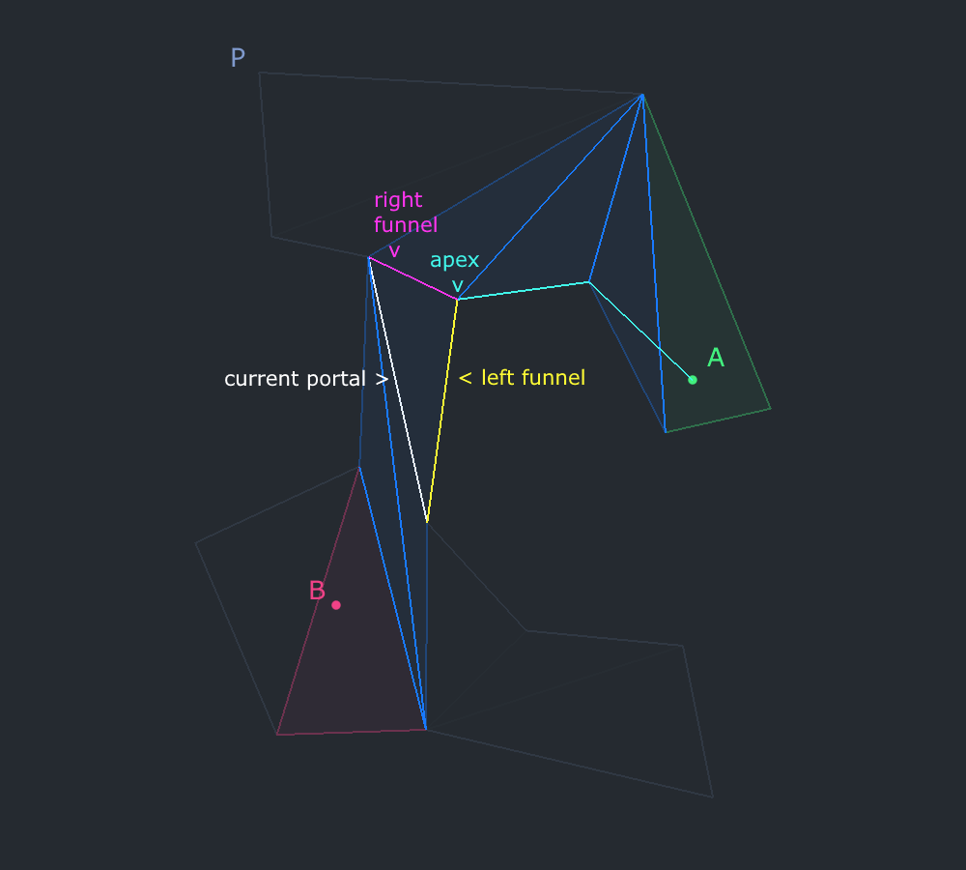
Funnel algoritam - detalji
Algoritam postepeno kreira optimalan put. U svakom koraku imamo:
apex – poslednja tačka u dosad pronađenom putu
levi a i desna strana funnel-a
trenutni portal
Na početku, prvi apex je A. Zatim postepeno nalazimo apex-e dok nismo našli ceo put. Poslednji apex će biti tačka B.

Slide 10
Funnel algoritam - detalji
U svakom koraku algoritma:
1. Izaberemo sledeći portal
2. Ako portal s leve strane sužava funnel, onda update-ujemo levu stranu
3. Ako leva strana prelazi desnu, onda znamo da je desna strana deo puta – našli smo novi apex i resetujemo funnel
4. Ako portal s desne strane sužava funnel, onda update-ujemo desnu stranu
Ako desna strana prelazi levu, onda znamo da je leva strana deo puta – našli smo novi apex i resetujemo funnel
Ako je pronađen apex tačka B onda smo pronašli konačan put

Slide 11
Vremenska složenost
Imamo:
N – broj temena u poligonu P
T – proj trouglova nakon triangulacije. Pošto smo koristili ear clipping, ovo je jednako N-2
E – proj deljenih ivica trouglova. Pošto je graf stablo ovo je jednako T-1, odnosno N-3
Možemo T i E da tretiramo nao N

Slide 12
Vremenska složenost
Učitavanje poligona:
T = O(N^2) – Učitavanje je inače O(N), ali aplikacija automatski radi triangulaciju pri učitavanju, što je u najgorem slučaju O(N^2)
M = O(N) – čuvamo poligon i trouglove
Nalaženje puta:
T = O(N) – pravljenje grafa je O(N), bfs je O(N), funnel algoritam je O(N).
M = O(N) – pravljenje grafikona, niza trouglova i niza portala

Slide 13
Aplikacija
Aplikacija može da učitava primere iz fajla i pruži nam solidnu vizuelizaciju algoritma. Kontrole aplikacije su sledeće:
R – novi primer: Uzima random poligon i pravi tačke A i B unutar njega nasumično
Ako nismo započeli algoritam, levim i desnim klikom se mogu promeniti gde se nalaze tačke A i B.
Leva i desna strelica – šaltanje primera
Enter – veliki korak: odmah se odradi trenutni korak/algoritam
F – mali korak: odradi se trenutni korak ili sledeća iteracija trenutnog algoritma. Može se držati

